Slide 1
vocabulary
도희정

Slide 2
영어 공부를 하던 중 하루 학습한 단어를 바로 퀴즈로 풀어 복습하기 위해 만들게 되었다.
동기

Slide 3
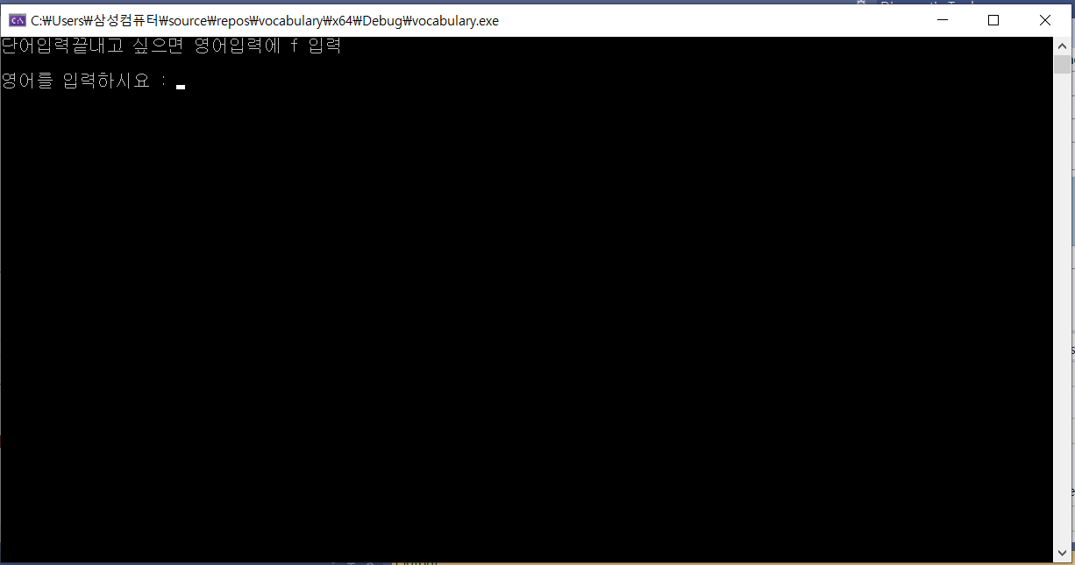
동작

Slide 4
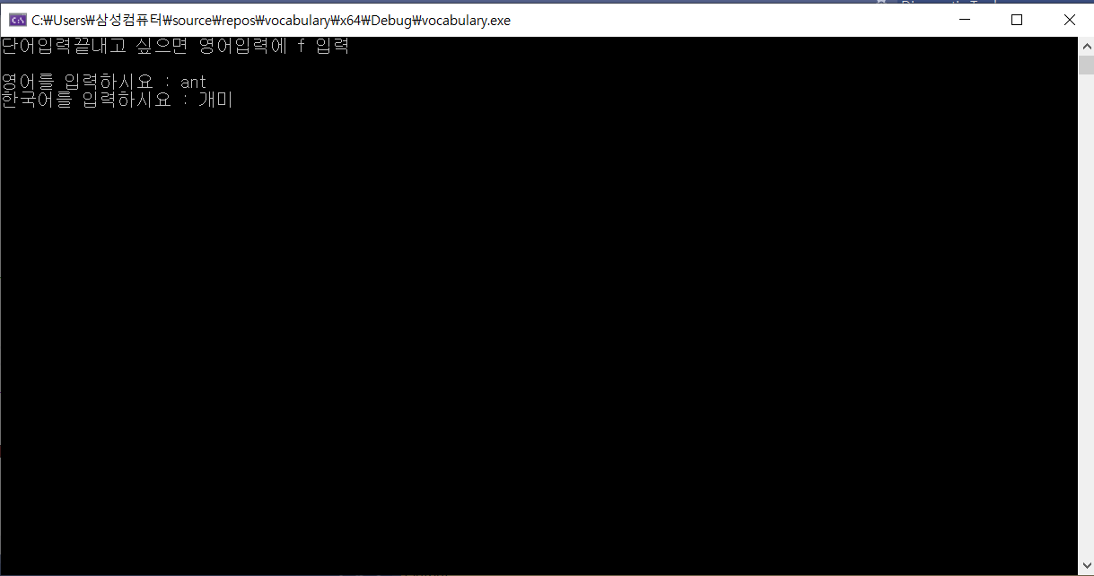
동작

Slide 5
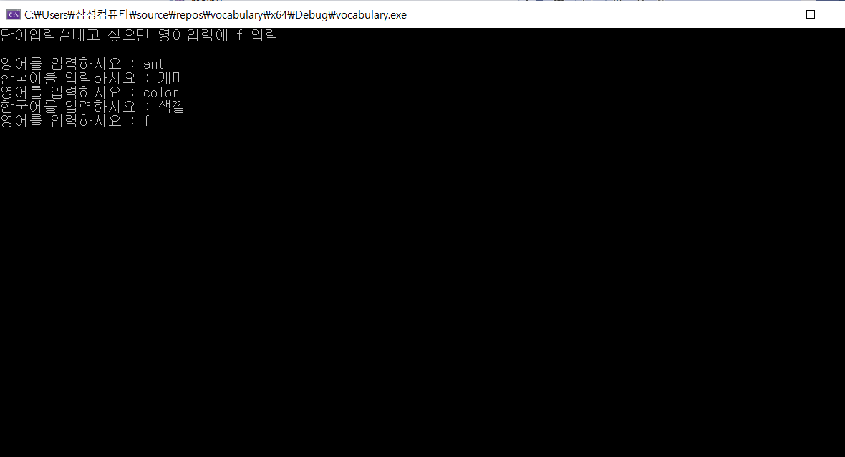
동작

Slide 6
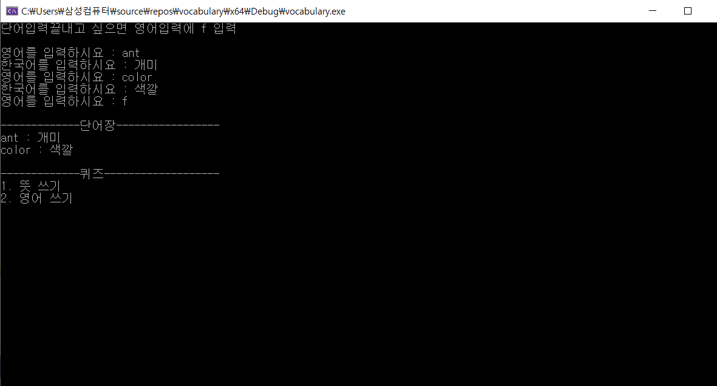
동작

Slide 7
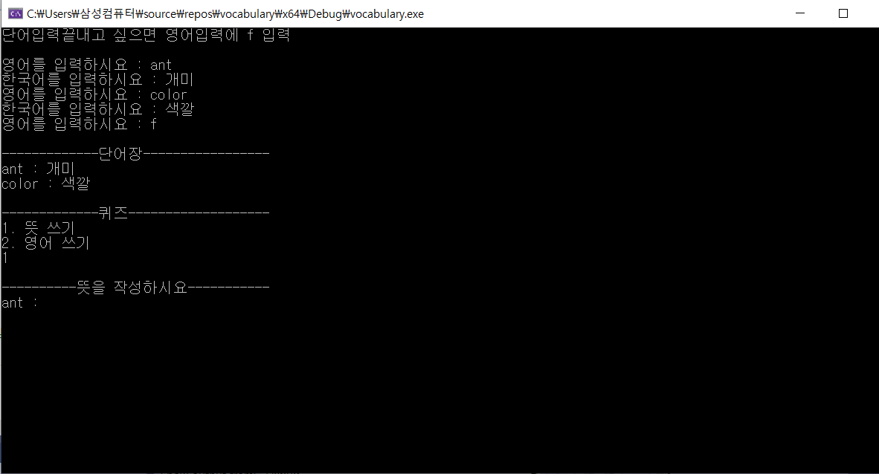
동작

Slide 8

동작

Slide 9
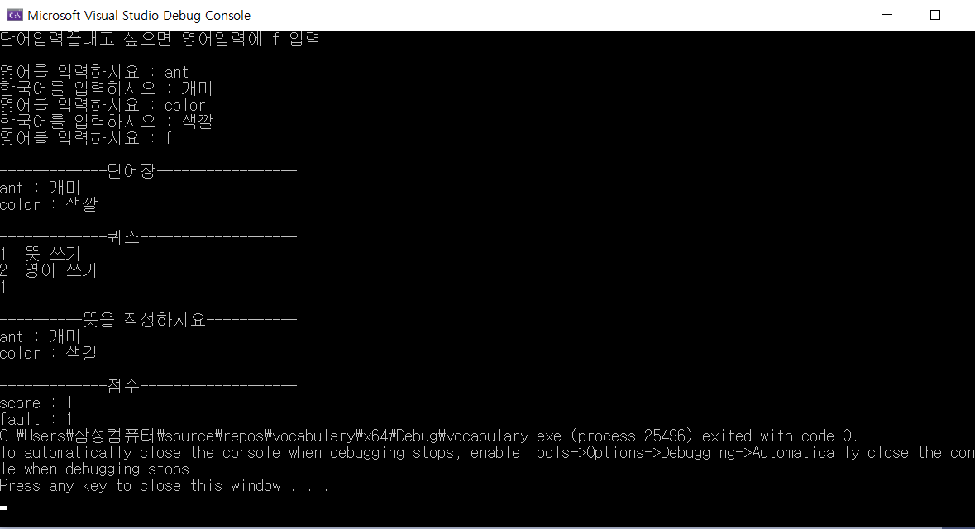
동작

Slide 10
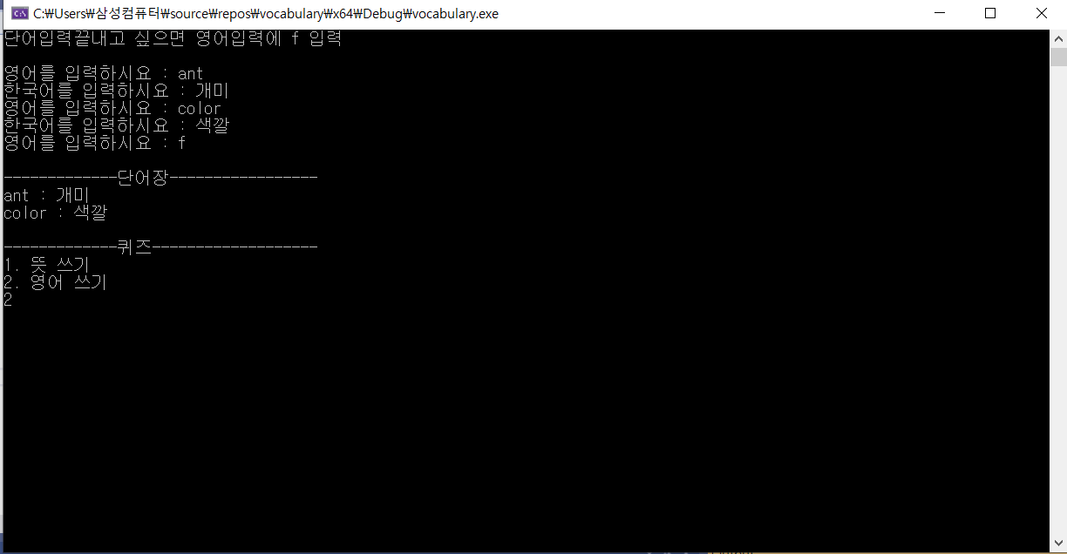
동작

Slide 11
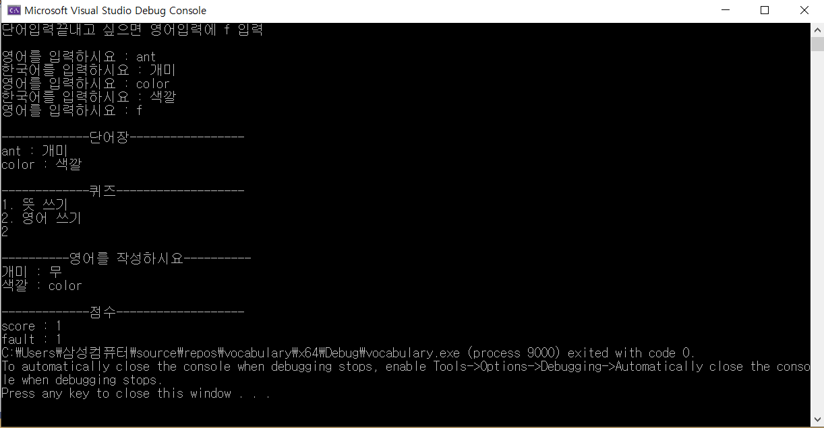
동작

